Slide 1
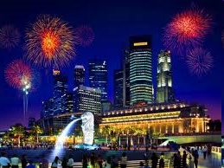
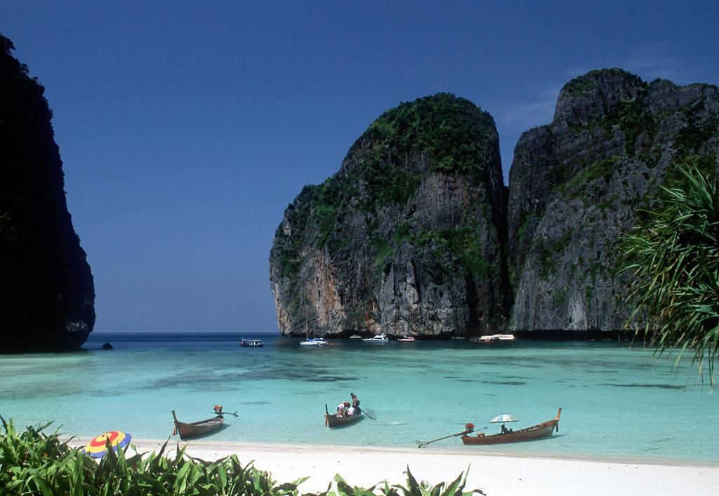
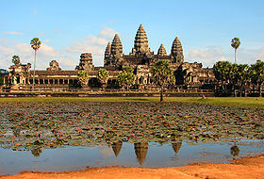
Jihovýchodní Asie

Slide 2
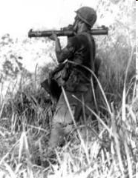
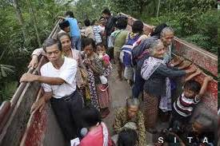
Obyvatelstvo
16. století – Evropská kolonizace území = nezávislost získala až po 2. světové válce.
Boj o nezávislost provázely občanské války, největší konflikt byl: válka ve Vietnamu.

Slide 3
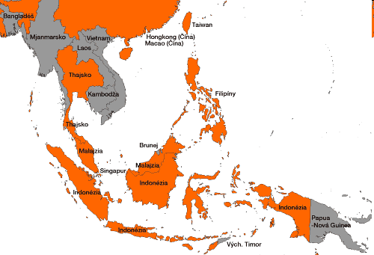
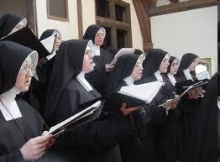
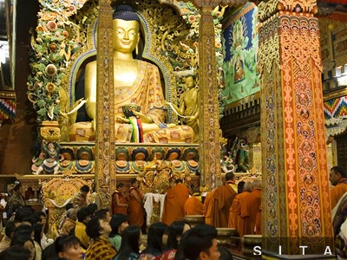
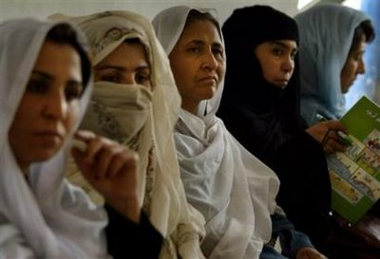
Náboženství
Obyvatelé JV-Asie jsou různého věrovyznání:
Islám - Indonésie, Malajsie, Brunej, Singapur
Křesťanství - Filipíny, Východní Timor
Budhismus - Thajsko, Kambodža, Mjanmarsko
bez vyznání - Vietnam, Laos.

Slide 4
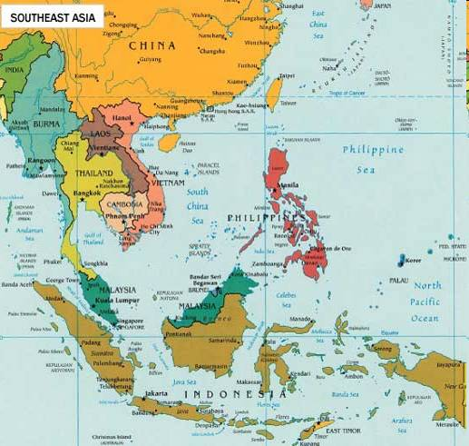
Města JV-Asie
Manila (Filipíny)
Jakarta (Indonésie -nejlidnatější muslimský stát světa)
Singapur (Singapur)
Nepjito (Mjanmarsko – bývalá Barma)
Hočiminovo Město (bývalý Saigon) (Vietnam)
Hanoj (HM Vietnamu)
Bangkok (Thajsko)
Kuala Lumpur (Malajsie)
4
6
1
7
5
8
3
2

Slide 5
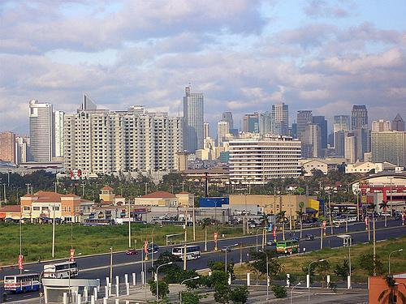
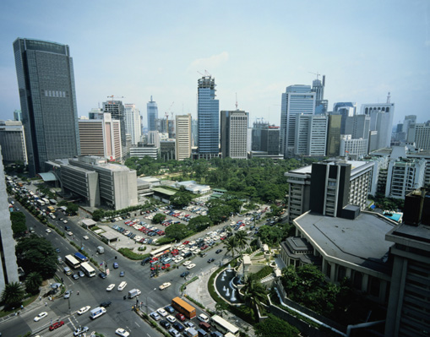
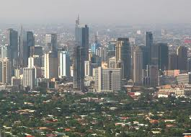
MANILA

Slide 6
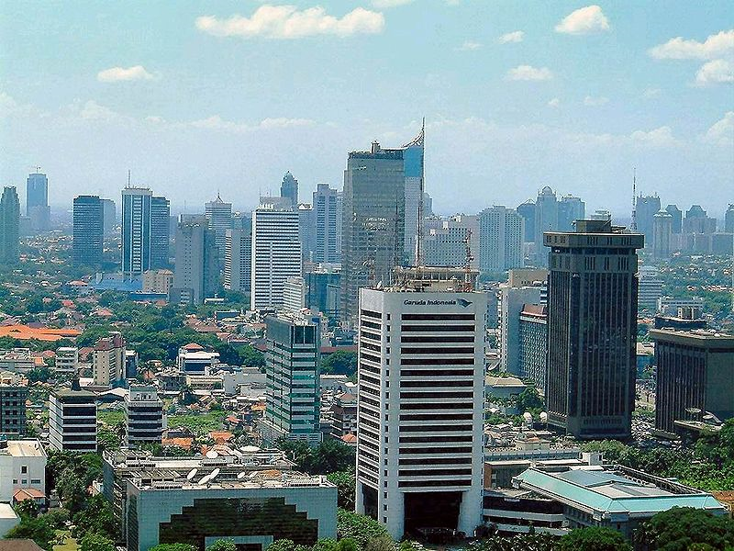
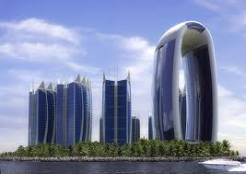
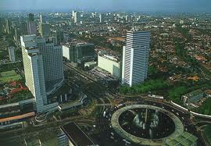
JAKARTA

Slide 7
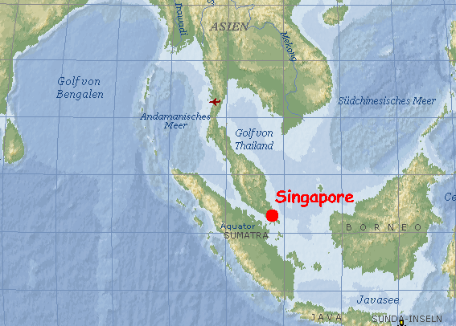
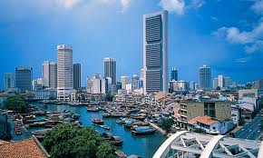
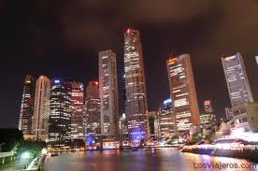
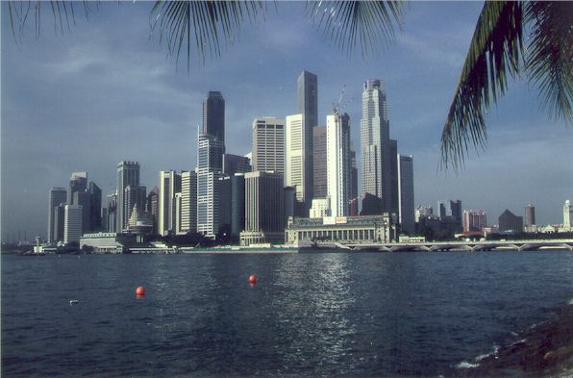
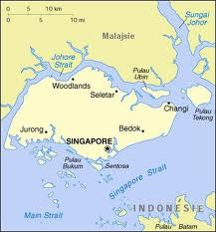
SINGAPUR

Slide 8
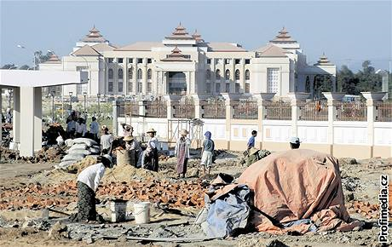
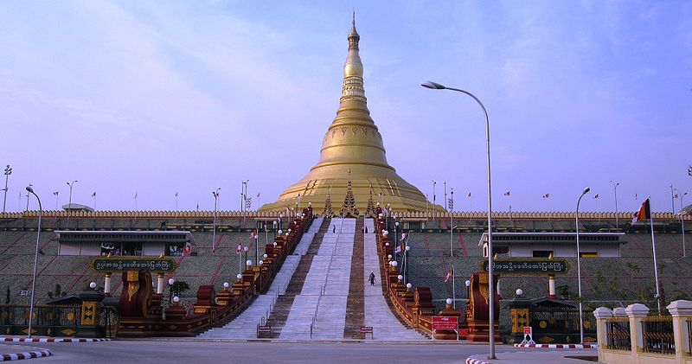
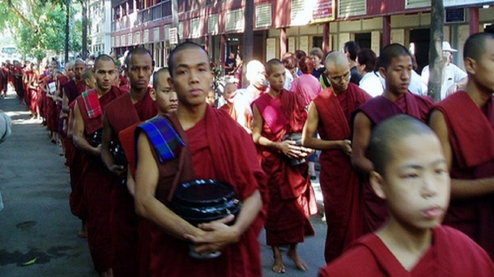
NEPJITO

Slide 9
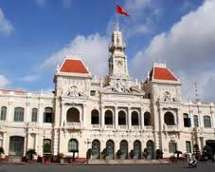
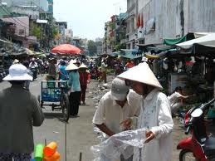
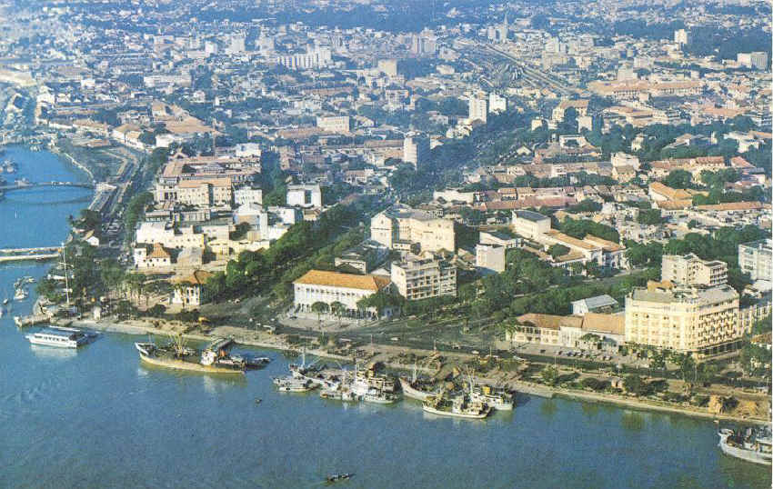
HOČIMINOVO MĚSTO (Saigon)

Slide 10
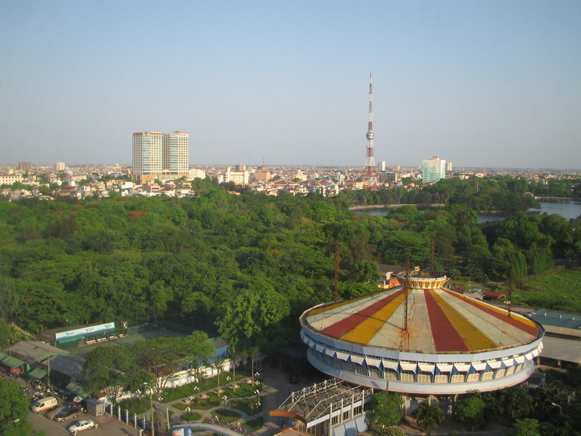
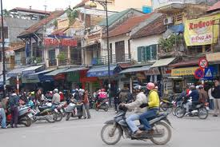
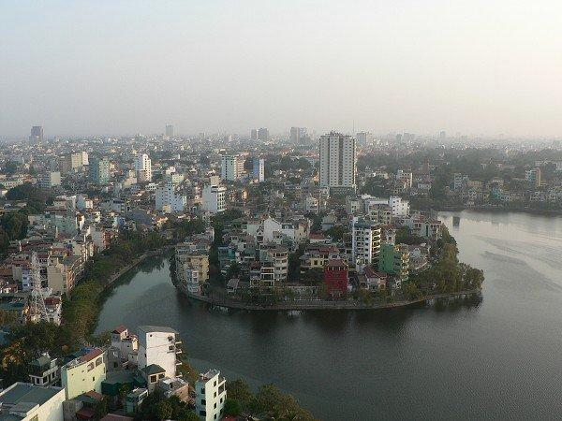
HANOJ

Slide 11
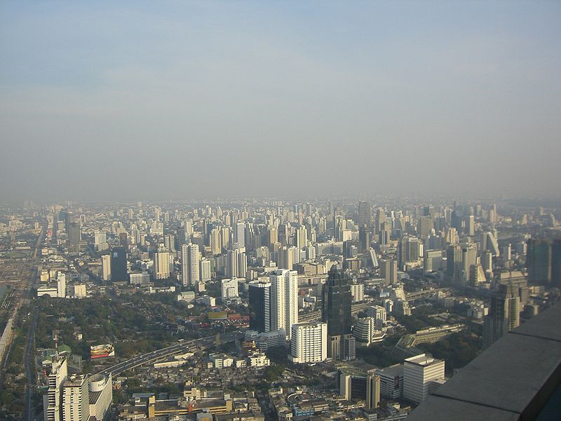
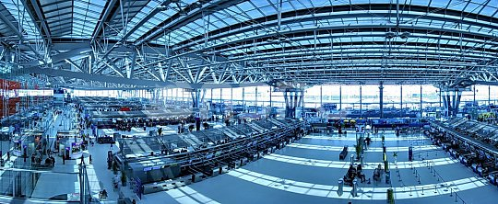
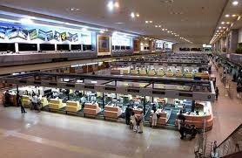
BANGKOK
letiště v Bangkoku

Slide 12
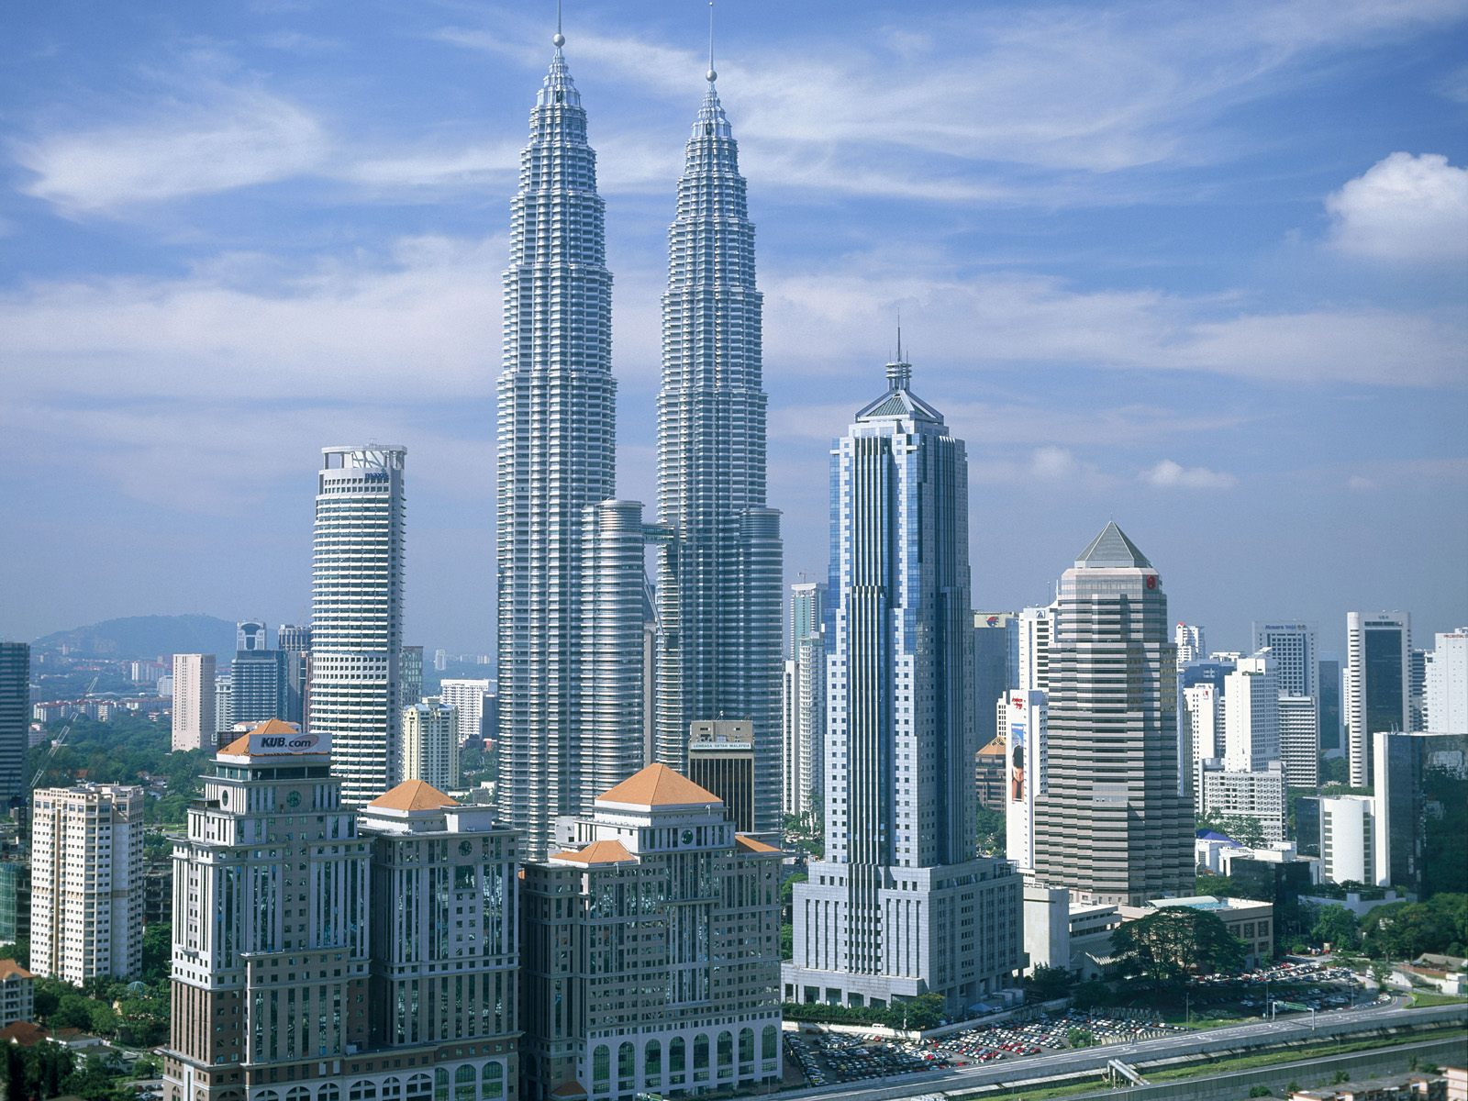
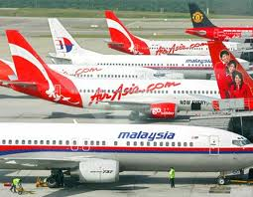
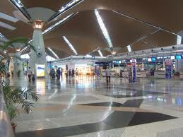
KUALA LUMPUR
letiště v Kuala Lumpur

Slide 13
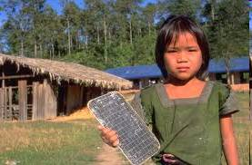
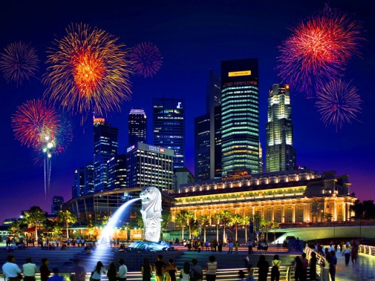
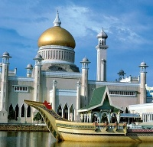
Hospodářství
Odlišnosti mezi státy:
Bohaté státy: Brunej, Singapur
Chudé státy: Mjanmarsko, Kambodža, Laos

Slide 14
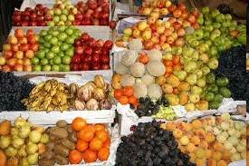
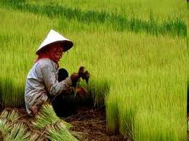
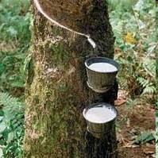
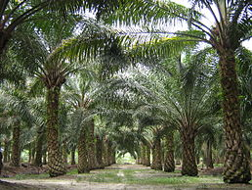
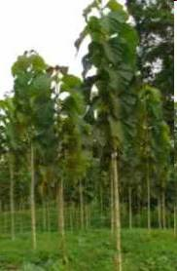
Zemědělství
tropické ovoce
Pěstuje se:
těžba vzácného dřeva
palma olejná
rýže
kaučuk

Slide 15
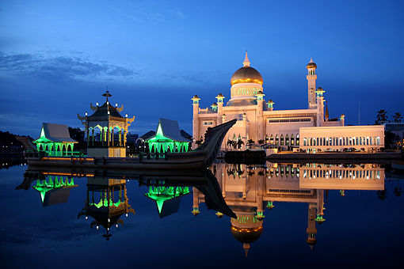
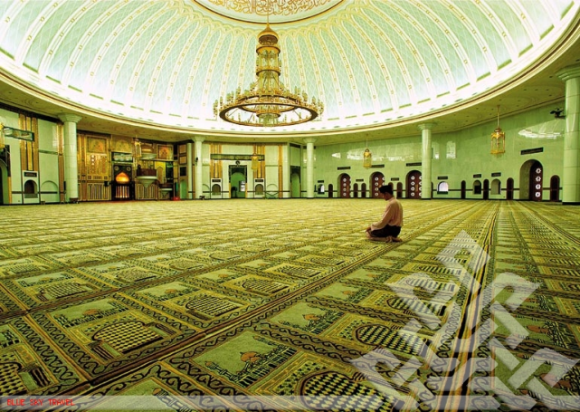
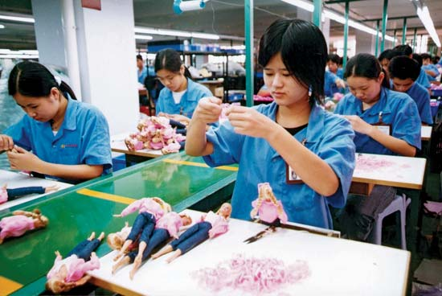
Průmysl
Těžba: ropy v Bruneji a v Indonésii
Brunej – sultanát
Velmi bohatý stát.
Indonésie – 4. nejlidnatější stát světa, nejlidnatější muslimský stát (není bohatý stát, i navzdory ropě, protože je hodně velký)
levná pracovní síla = průmyslný rast: Malajsie, Vietnam

Slide 16
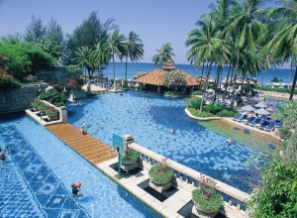
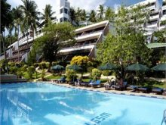
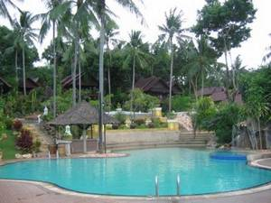
Cestovní ruch
dovolená v Thajsku

Slide 17
dovolená na Bali

Slide 18
Ještě něco navíc...
Petronas Towers
- Malajsie
Angkor Wat
- Kambodža
Borobudur
- Indonésie

Slide 19
Zátoka Ha long
- Vietnam
Zátoka Phang Nga
- Thajsko

Slide 20
Zápis do sešitů

Slide 21
Obyvatelé: 16. st. – Evropská kolonizace – nezávislost až po 2. světové válce, boje o nezávislost, válka ve Vietnamu.
Náboženství: Islám – Indonésie (nejlidnatější muslimský stát světa), Malajsie, Brunej, Singapur
Křesťanství – Filipíny, Východní Timor
Budhismus – Mjanmarsko, Thajsko, Kambodža
Bez vyznání – Vietnam, Laos (v menší míře budhismus)
Města: Manila, Jakarta, Singapur, Nepjito, Hočiminovo Město (bývalý Saigon – Vietnam), Hanoj, Bangkok, Kuala Lumpur
Hospodářství: bohaté státy (Brunej, Singapur), chudé státy (Kambodža, Laos)
Zemědělství: rýže, tropické ovoce, palma olejná, kaučuk
Těžba ropy – Brunej, Indonésie.

Slide 22
Cestovní ruch: Thajsko, Bali, Angkor Wat (Kambodža), Borobudur (Indonésie), Zátoka ve Vietnamu, Zátoka v Thajsku, ...

Slide 23
Instrukce
Dobrý den sedmáci,
dnes si řekneme opět něco o jihovýchodní Asii, ale z toho humánního hlediska (socio – ekonomického). Zaměříme se ve stručnosti na obyvatelstvo, hospodářství, významná města, které se tady nacházejí. Součástí prezentace jsou i hezká místa, v rámci cestovního ruchu, které určitě stojí za vaší pozornost. Na konci prezentace najdeme snímek pod názvem zápis do sešitů. Toto je nutno si zapsat a zapamatovat. Kdo už to bude mít, pak bude číst o jihovýchodní Asii. Tuto oblast Asie najdeme v učebnici zeměpisu na stranách 110 a 111.

Slide 24
Děkuji za pozornost!

